Slide 1
期末汇报 ——基于OpenFaas的高效AIGC推理的Serverless平台
计05 刘子君

Slide 2
展示内容
选题简介
背景介绍
系统模块及实现
场景理论性能分析
实验结果分析
Demo展示
比赛计划

Slide 3
选题简介
派生于proj202-Serverless-WASM-AIGC
关键词：Serverless, AIGC, Model-As-A-Service
主要目标 | 拆解任务 | 预计任务用时
搭建基于OpenFaas的高吞吐、低延迟AIGC推理Serverless平台 | 构建平台、部署服务 | 3 Days
 | 构建Demo演示，链接性能监测平台 | 6 Days
 | 分析并改善服务性能 (Profiling) | 15 Days
平台部署常见AIGC模型，提供针对性优化 | 调研并实现相关模型部署与服务 | 5 Days
 | 分析模型特性，实现优化方法 | 20 Days
平台资源调度兼容GPU资源，进一步提升服务性能 | 调研并尝试现有GPU资源分配方式 | 5 Days
 | 实现兼容GPU的调度算法 | 7 Days

Slide 4
展示内容
选题简介
背景介绍
系统模块及实现
场景理论性能分析
实验结果分析
Demo展示
比赛计划

Slide 5

传统服务
cluster
requests
gateway

Slide 6

容器化
cluster
node0
requests
node1
gateway

Slide 7
Serverless
cluster
Scale from & to zero
node0
requests
node1
gateway

Slide 8
Serverless
cluster
水平扩展
node0
requests
node1
gateway

Slide 9
Serverless
Serverless 是一种新兴的云计算模型，可以将应用程序部署到云上。用户只需要上传应用程序的代码（Function）和相关配置，不需要管理服务器或者运行时环境，Serverless 框架会根据用户的需求自动分配和调度计算资源，同时收取相应的费用。
优点：
自动扩展和收缩、Scale from & to Zero
快速部署、运行灵活和低成本
Function-as-a-Service：AIGC
计算密集+资源集中型任务（非持久化部署）
v.s.
传统任务（持久化部署）

Slide 10
Serverless+AIGC: Model-As-A-Service
常用AIGC模型：GPT, StableDiffusion, Codex
计算密集+资源集中型任务
资源限制：不能持久化部署所有模型
非持久化部署：（1）启动延迟大（2）历史信息无保留
解决方案
批处理（Batching）：合并多个请求，启动一个服务
建立历史对话缓存（Cache）：通过KV数据库，实现部分持久化
可能存在的问题与挑战
等待多个请求聚合成批的延迟开销，相比并发的收益哪个大？
如何在非持久化部署的框架下引入持久化数据缓存？
针对GPU如何实现启动延迟的优化？
Notes:
Motivation

Slide 11
期中时进度
主要目标 | 拆解任务 | 任务完成度
搭建基于OpenFaas的高吞吐、低延迟AIGC推理Serverless平台 | 构建平台、部署服务 | 90%
 | 构建Demo演示，链接性能监测平台 | 100%
 | 分析并改善服务性能 (Profiling) | 10%
平台部署常见AIGC模型，提供针对性优化 | 调研并实现相关模型部署与服务 | 80%
 | 分析模型特性，实现优化方法 | 25%
平台资源调度兼容GPU资源，进一步提升服务性能 | 调研并尝试现有GPU资源分配方式 | 20%
 | 实现兼容GPU的调度算法 | 0%
 | 基本完成 |  | 难点 |  | 重点

Slide 12
目前进度
主要目标 | 拆解任务 | 任务完成度
搭建基于OpenFaas的高吞吐、低延迟AIGC推理Serverless平台 | 构建平台、部署服务 | 100%
 | 构建Demo演示，链接性能监测平台 | 100%
 | 分析并改善服务性能 (Profiling) | 100%
平台部署常见AIGC模型，提供针对性优化 | 调研并实现相关模型部署与服务 | 100%
 | 分析模型特性，实现优化方法 | 100%
平台资源调度兼容GPU资源，进一步提升服务性能 | 调研并尝试现有GPU资源分配方式 | 100%
 | 实现兼容GPU的调度算法 | 80%
 | 基本完成 |  | 难点 |  | 重点

Slide 13
展示内容
选题简介
背景介绍
系统模块及实现
场景理论性能分析
实验结果分析
Demo展示
比赛计划

Slide 14
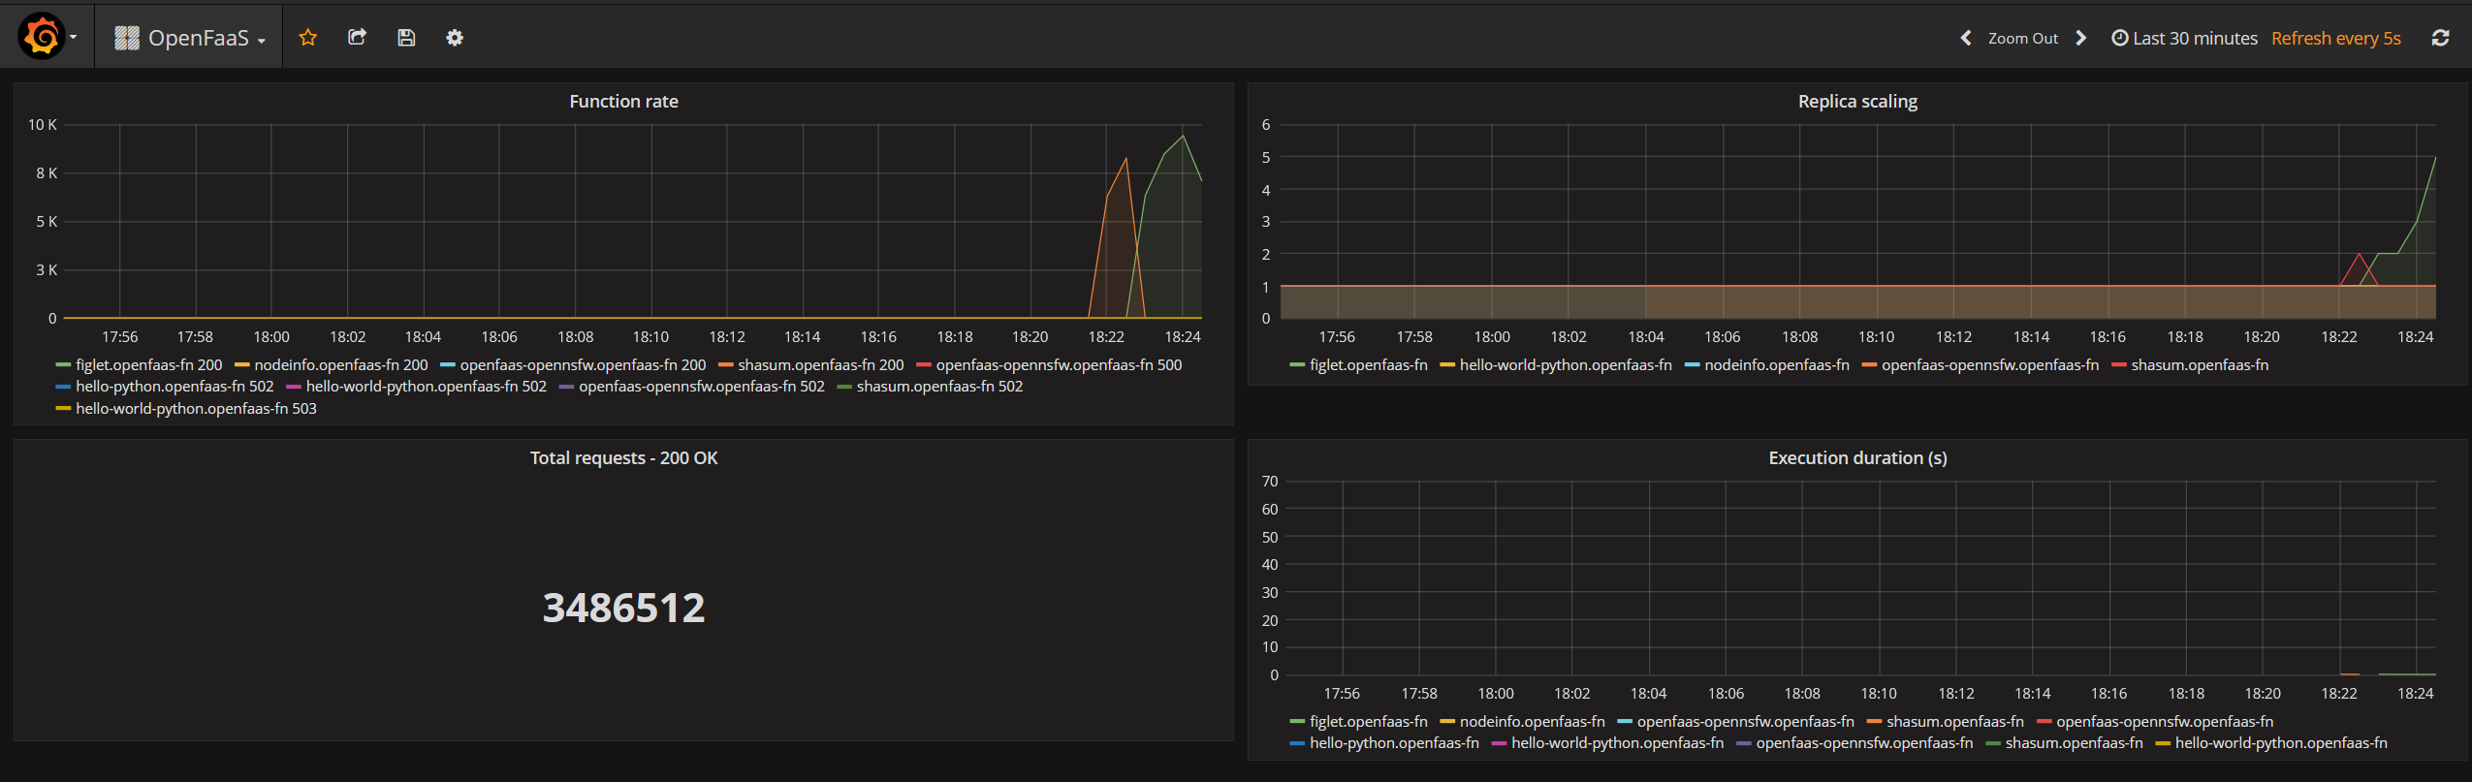
系统模块及实现
性能监控（前端UI部署）
普罗米修斯 – Grafana

Slide 15
系统模块及实现
批处理实现方式（队列&前缀树）：700 Lines, 35 h
Openfaas
Dispatcher
Dispatcher
OpenFaas
Dispatcher
OpenFaas
OTP (On Top of Platform)
General
Relatively Easy
*Latency
Platform Injection
Lower Latency
*Hard to Implement
*Specific
*Limited by Framework
In Function
Lower Latency
Easy
*Additional Scheduling

Slide 16
系统模块及实现
历史数据缓存实现方式（虚拟网桥）：400 Lines, 20 h
OpenFaas
Dispatcher
image
Redis
image
image
image
image
image
image
image

Slide 17
系统模块及实现
GPU抢占式调度实现方式（Brute Force）: 150 Lines, 10 h
OpenFaas
Dispatcher
image
Redis
image
image
image
image
image
image
image
image
K8S
GPU

Slide 18
系统模块及实现
OTP方式实现GPU调度？
考虑与OpenFaas解耦实现
单一实例多次连续调用时，减少GPU启动延迟
多个相同实例同时调用时，降低开销
GPU
OpenFaas
Dispatcher
image
Redis
image
image
image
image
image
image
image

Slide 19
展示内容
选题简介
背景介绍
系统模块及实现
场景理论性能分析
实验结果分析
Demo展示
比赛计划

Slide 20
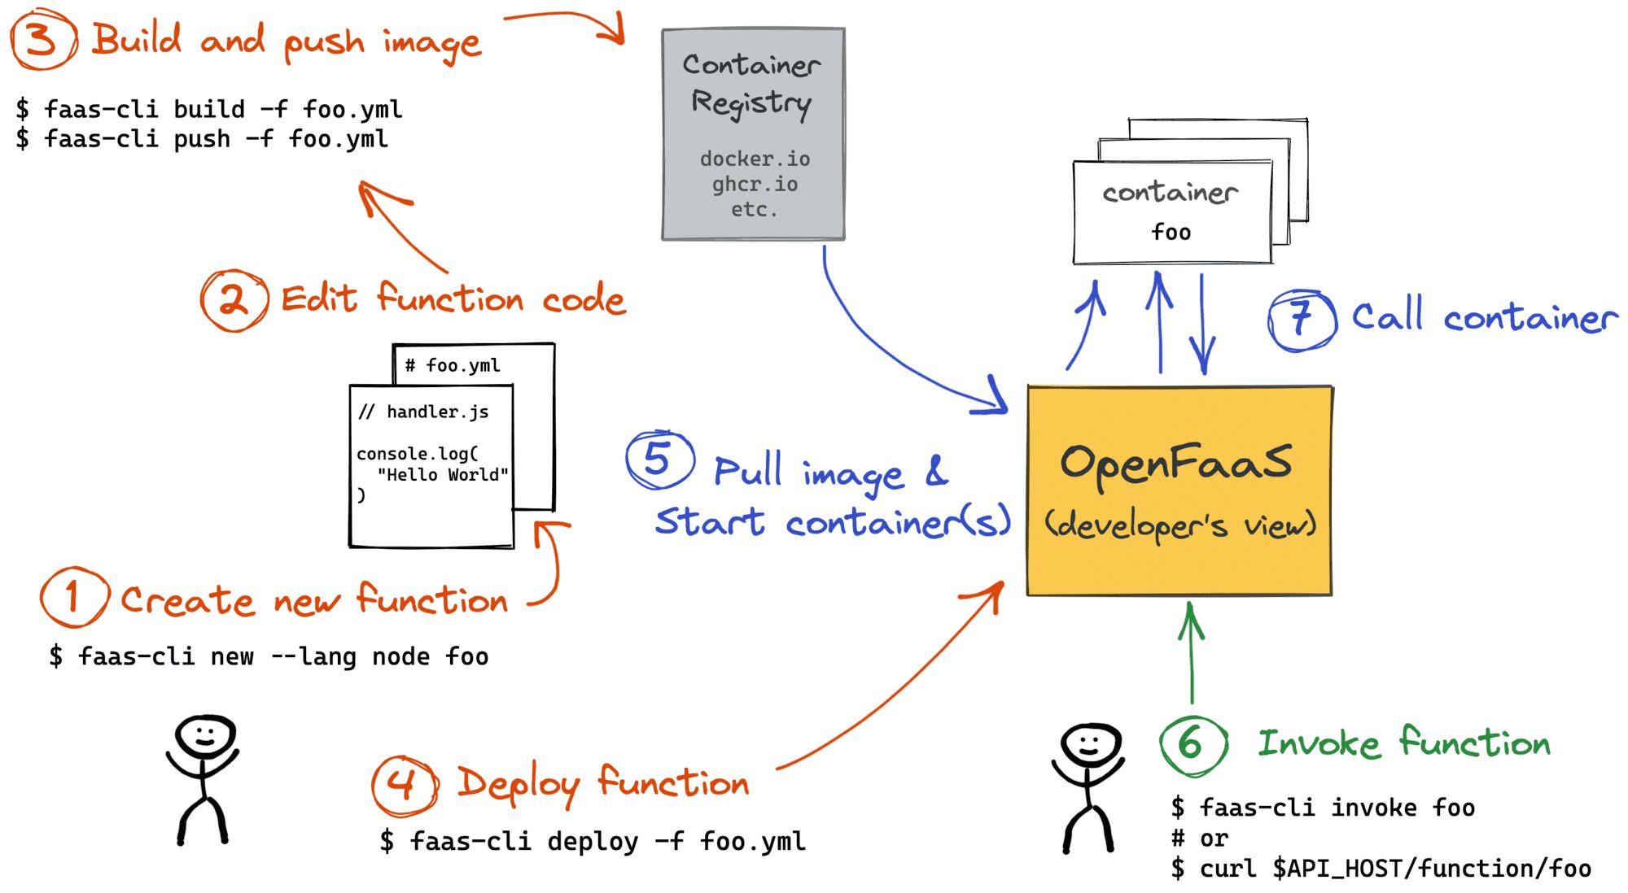
场景理论性能分析
用户流程模拟场景设置：
单请求（无并发）
连续请求（无并发）
短时多请求（高并发）
长时多请求（持续并发请求）

Slide 21
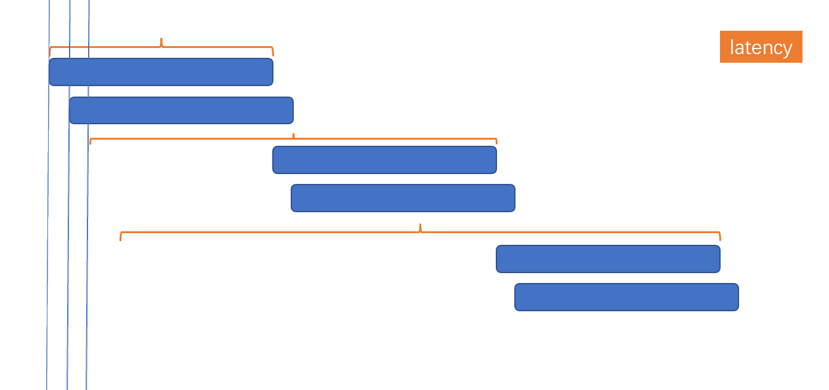
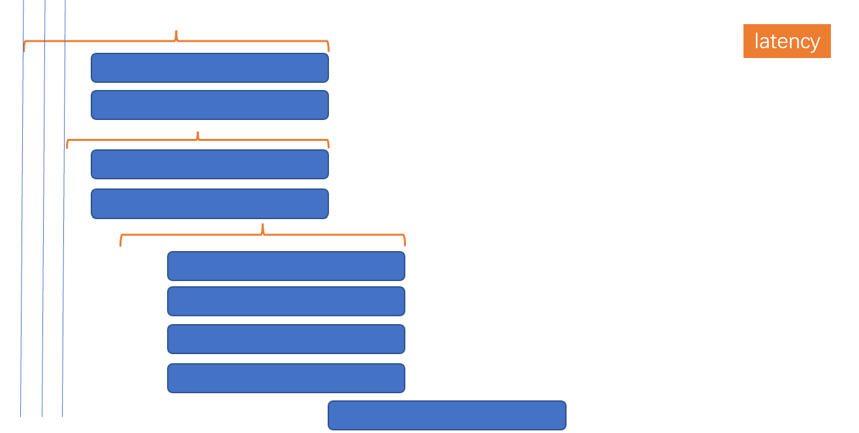
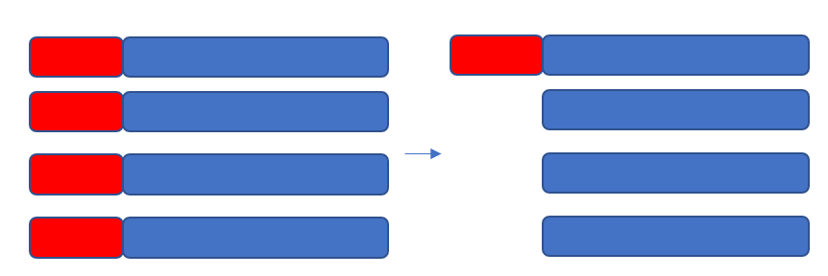
场景理论性能分析
批处理
连续请求
直接并发
朴素批处理
前缀优化批处理
缓存：
前缀无需重复计算，变为通信开销

Slide 22
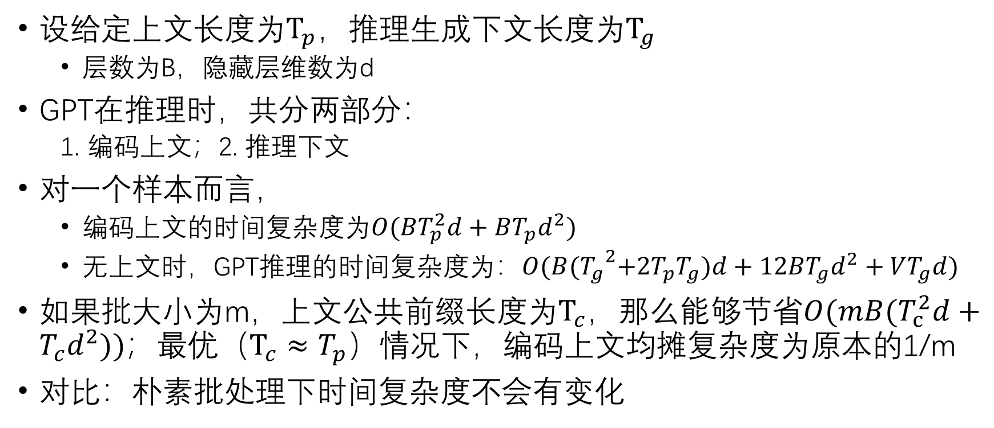
场景理论性能分析-对类GPT模型复杂度分析
设给定上文长度为$T_{p}$，推理生成下文长度为$T_{g}$
层数为B，隐藏层维数为d
GPT在推理时，共分两部分：
1. 编码上文；2. 推理下文
对一个样本而言，
编码上文的时间复杂度为$O(BT_{p}^{2}d+BT_{p}d^{2})$
无上文时，GPT推理的时间复杂度为：$O(B{(T_{g}}^{2}+2T_{p}T_{g})d+12BT_{g}d^{2}+VT_{g}d)$
如果批大小为m，上文公共前缀长度为$T_{c}，$那么能够节省$O(mB(T_{c}^{2}d+T_{c}d^{2}))；$最优（$T_{c}≈T_{p}$）情况下，编码上文均摊复杂度为原本的1/m
对比：朴素批处理下时间复杂度不会有变化

Slide 23
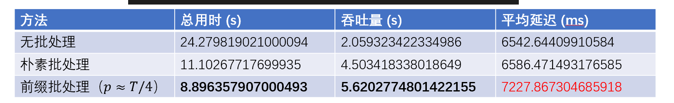
场景理论性能分析-模拟实验
通过模拟实验，我们可以分别计算并发、朴素批处理和该算法在一定batch size和硬件下的吞吐量和延迟：
平均延迟较大，主要是因为前缀占全序列长度小，同时计算公共最长前缀开销稍大
对于不同任务公共前缀长度不同
最终Demo中实现了多候选单轮对话生成，公共前缀为序列本身，提升较为显著

Slide 24
展示内容
选题简介
背景介绍
系统模块及实现
场景理论性能分析
实验结果分析 (20+h)
Demo展示
比赛计划

Slide 25
实验结果分析
任务：单候选单轮对话
实验数据：
来源repo: alpaca_chinese_dataset(https://github.com/hikariming/alpaca_chinese_dataset)
从repo中采样10条不同真实样本，并对10条样本进行重采样，每条样本随机采样1-10次，最终得到53条样本作为测试集。
为固定并发数对实验结果的影响，固定最大并发数为4，即直接并发执行的最大并发数与批处理的最大批大小为4。

Slide 26
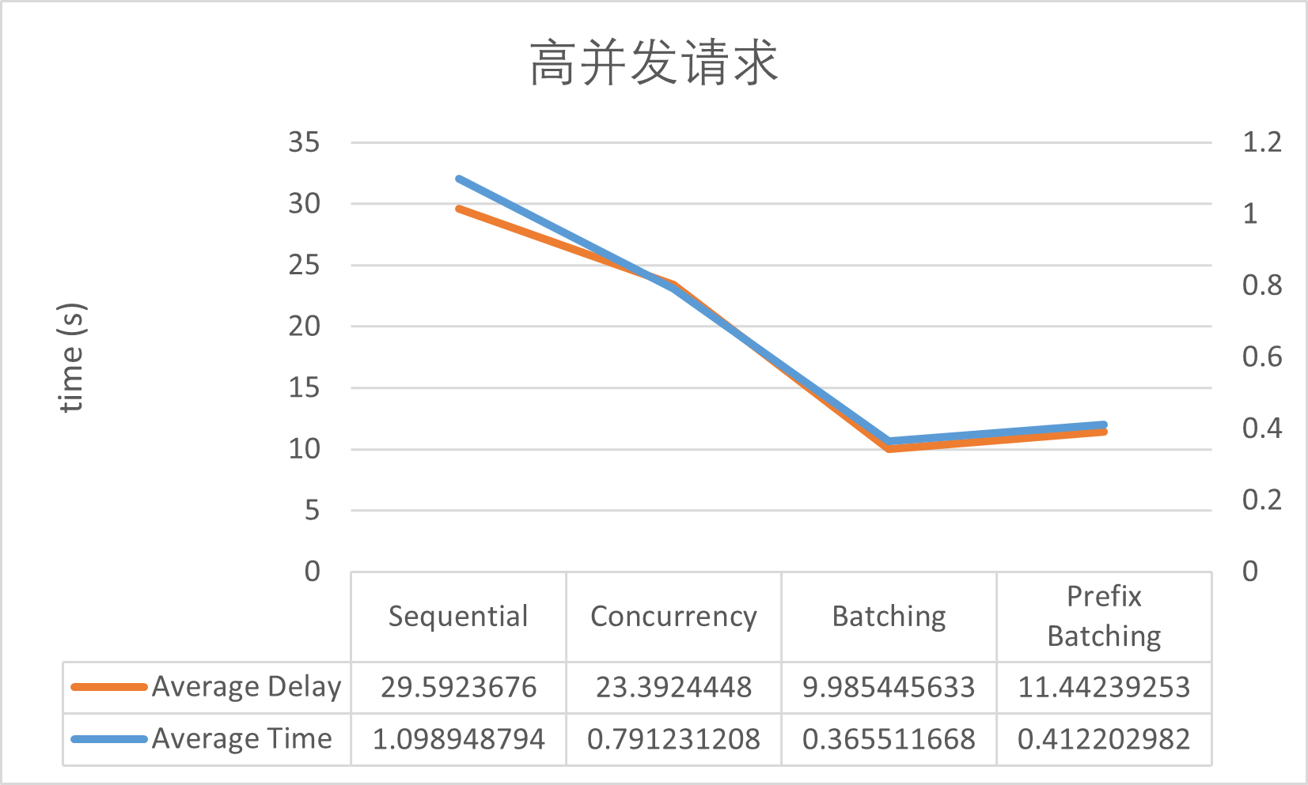
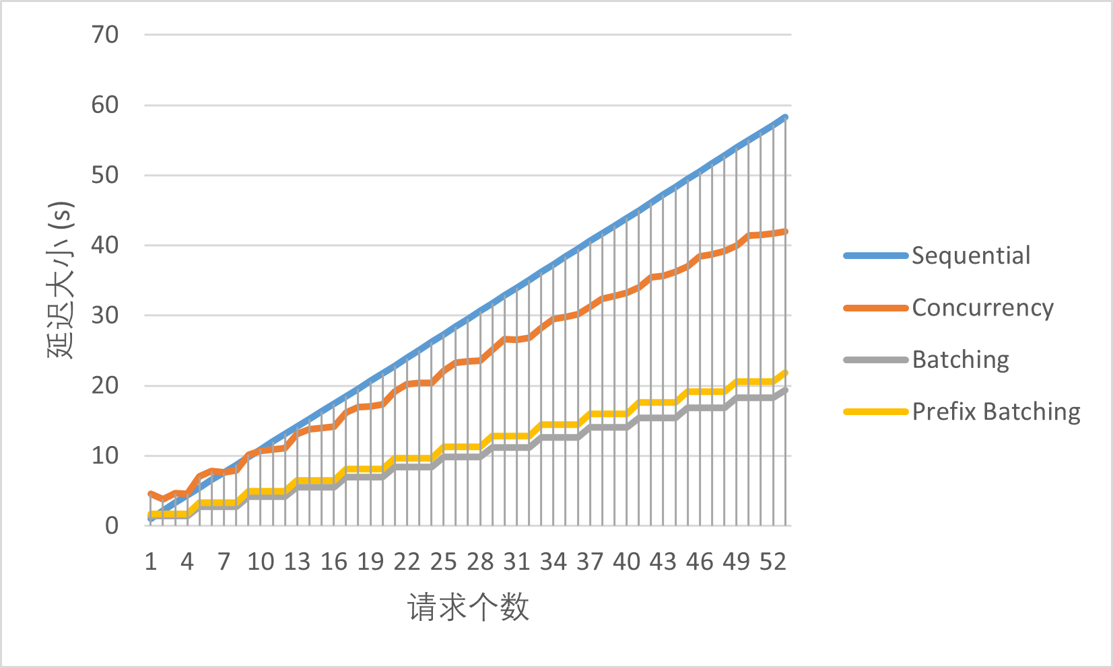
场景一：高并发请求
同时发送测试集中的53条样本，分别测试顺序执行、并发、朴素批处理和前缀优化批处理的延迟和吞吐量：
在高并发请求场景下，相对顺序执行与并发执行，批处理在平均执行时间与平均延迟上有显著优势；

Slide 27
场景一：高并发请求
同时发送测试集中的53条样本，分别测试顺序执行、并发、朴素批处理和前缀优化批处理的延迟和吞吐量：
实现的 前缀优化批处理 在高并发请求场景下，相对顺序执行与并发执行，平均延迟与执行时间都有显著优势，但相对朴素批处理优势不显著，可能是因为实现的前缀优化批处理代码优化不充分，且单候选单轮对话真实数据中拥有一致相同前缀的序列较少。

Slide 28
场景一：高并发请求
同时发送测试集中的53条样本，分别测试顺序执行、并发、朴素批处理和前缀优化批处理的延迟和吞吐量：
随请求个数增加，延迟时间增加；利用批处理方法可以有效减弱延迟时间增长的速度。

Slide 29
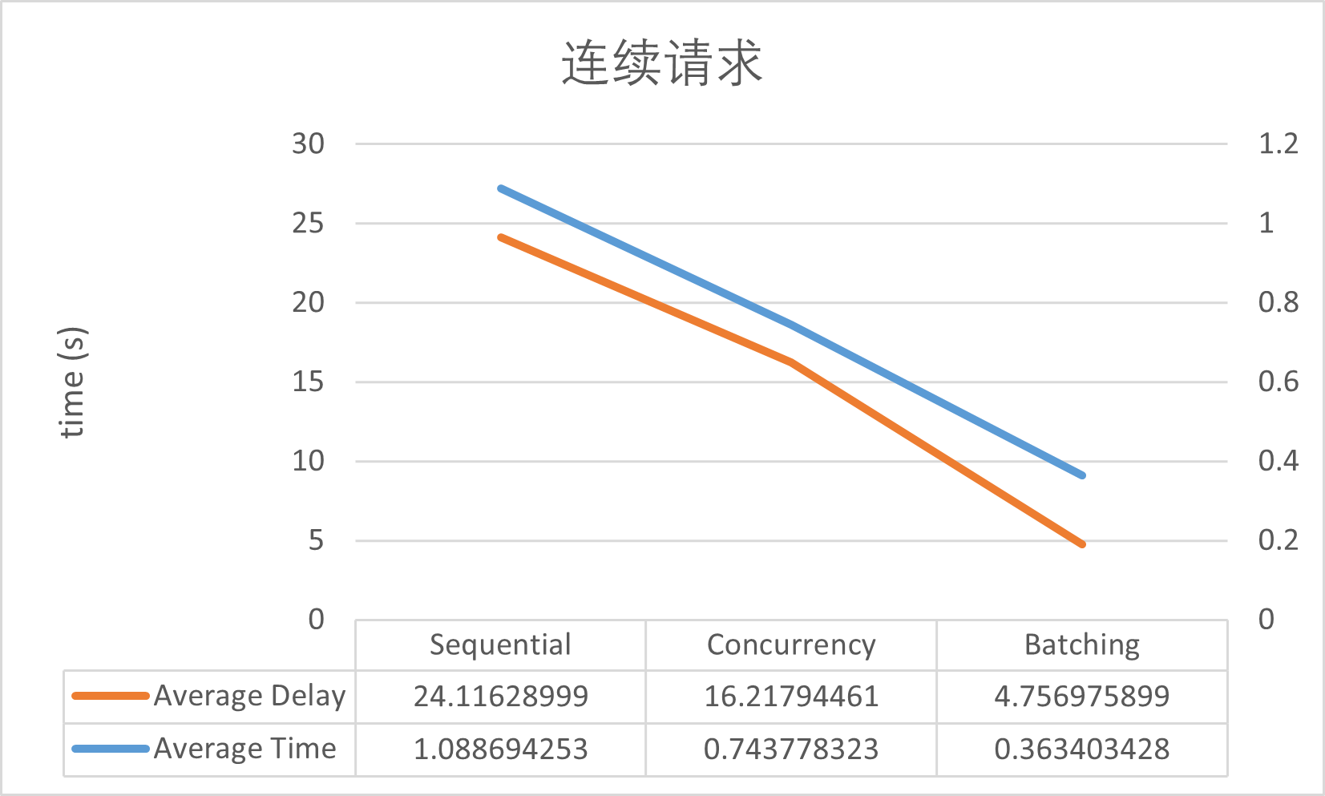
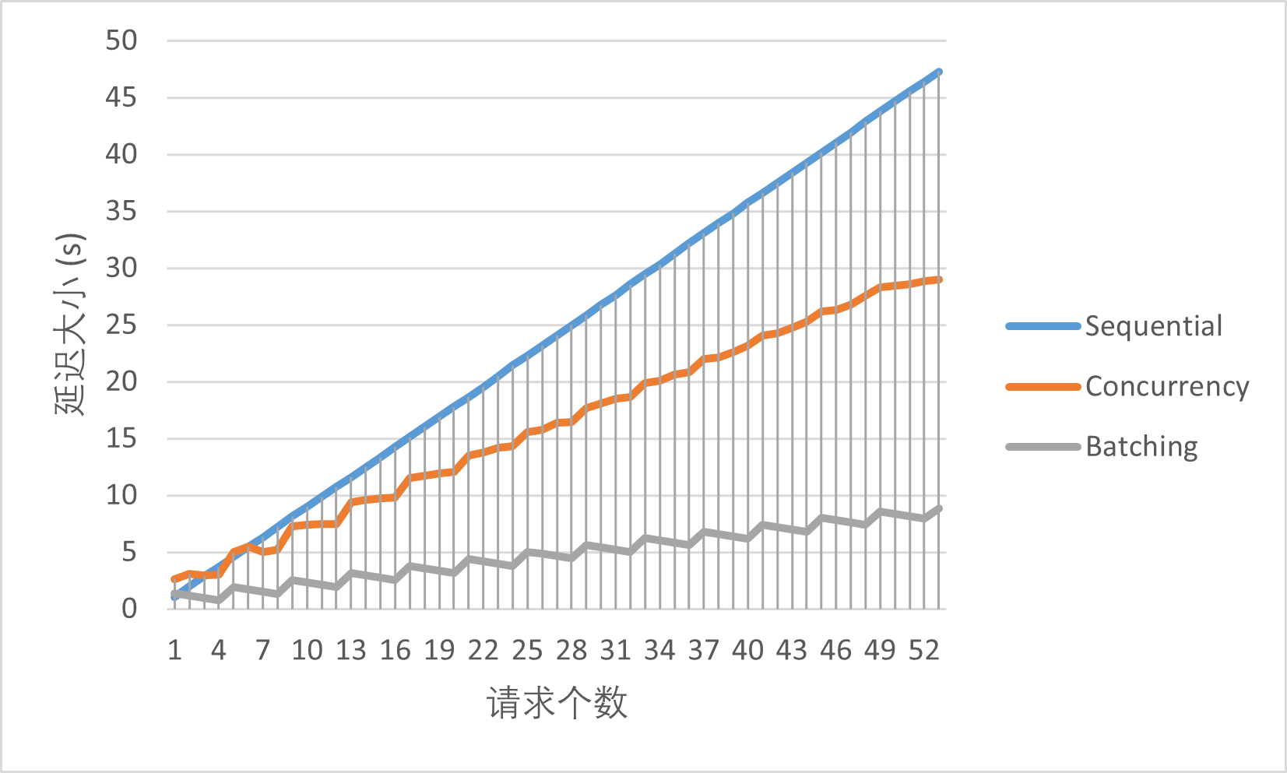
场景二：持续请求
连续发送测试集中的53个样本请求，每个请求间隔0.2s，观察延迟情况。
在连续请求场景下，平均延迟显著低于高并发请求场景；

Slide 30
场景二：持续请求
连续发送测试集中的53个样本请求，每个请求间隔0.2s，观察延迟情况。
在连续请求场景下，相对顺序执行与并发执行，批处理在平均执行时间与平均延迟上有显著优势，但优势相较高并发场景更小；

Slide 31
场景二：持续请求
连续发送测试集中的53个样本请求，每个请求间隔0.2s，观察延迟情况。
随请求个数增加，延迟时间增加；相比于高并发场景，持续请求时利用批处理方法来减弱延迟时间增长速率更加有效。

Slide 32
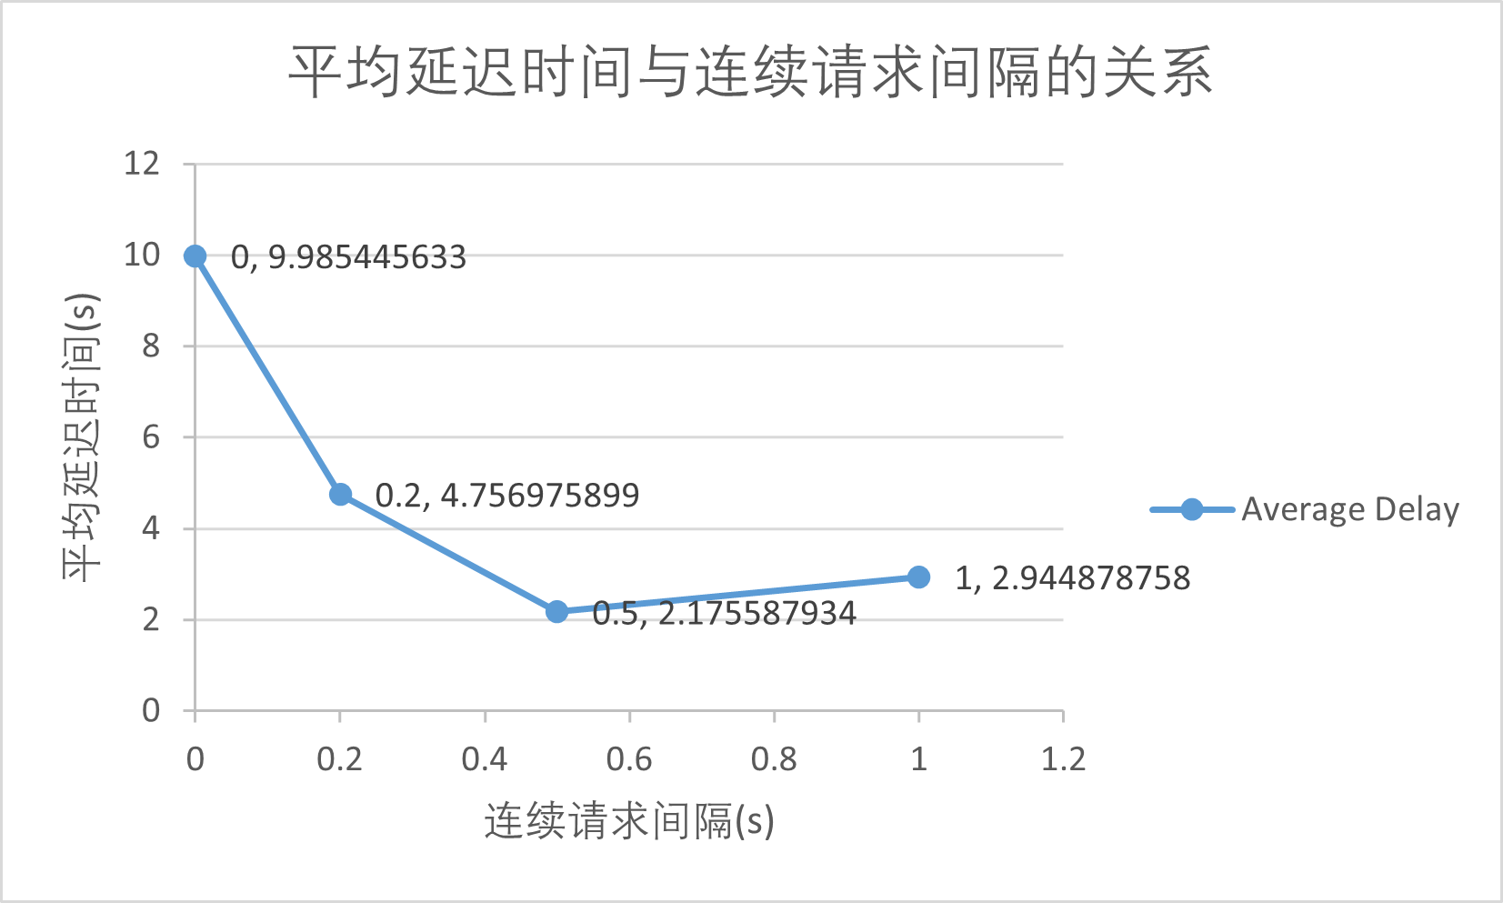
分析性实验：批处理最优等待时间
分析可知，在连续请求场景下，平均延迟与请求间隔呈负相关关系：
当连续请求间隔增大时，平均延迟减小，但减小速度逐渐减缓；
直到连续请求间隔过大时，平均延迟略微增加，此时是因为请求间隔过大，组成批次的等待开销相对计算开销更大。
最优等待时间可以通过此Profiling方式得知

Slide 33
历史数据缓存
针对多轮请求需要重复编码上文的问题，我们提出了基于前缀匹配的缓存方法。该方法通过缓存上文的编码结果，从而减少重复计算，提高推理效率，增强系统并发能力。
实验设置：采用真实单轮指令对话数据集，在高并发场景下，开启或关闭缓存进行测试。（持续请求时实验结果类似）
其中相对值均为缓存开启与关闭的差值。
（缓存内）序列长度 | 相对平均延迟 (s) | 相对平均计算用时 (s)
0 | 0 | 0
10-20 | 0.09756545149963003 | 0.003078934490540197
50-100 | -0.09344218951926919 | -0.0037984619442075207

Slide 34
历史数据缓存
尝试不同缓存策略
在数据库存储下，数据存储在文件系统中，常用数据存储于缓存。文件系统中的数据通过定时删除策略进行管理（外存系统海量容量）；但存储在缓存中的数据，由于缓存容量有限，因此需要采用缓存策略进行管理。
测试了常用的缓存策略：LRU、LFU
结果：多次实验平均后，两者没有明显差异。
多轮任务测试：
选取了多轮代码生成任务，并且实现为最终Demo之一
加速效果显著：
关闭Cache时，两轮代码生成即会导致模型推理时间长于10s，超过https回复时间
开启Cache后，至少能进行数十轮代码生成，且每轮生成用时几乎相同

Slide 35
展示内容
选题简介
背景介绍
系统模块及实现
场景理论性能分析
实验结果分析
Demo展示 (3-4 h)
比赛计划

Slide 36
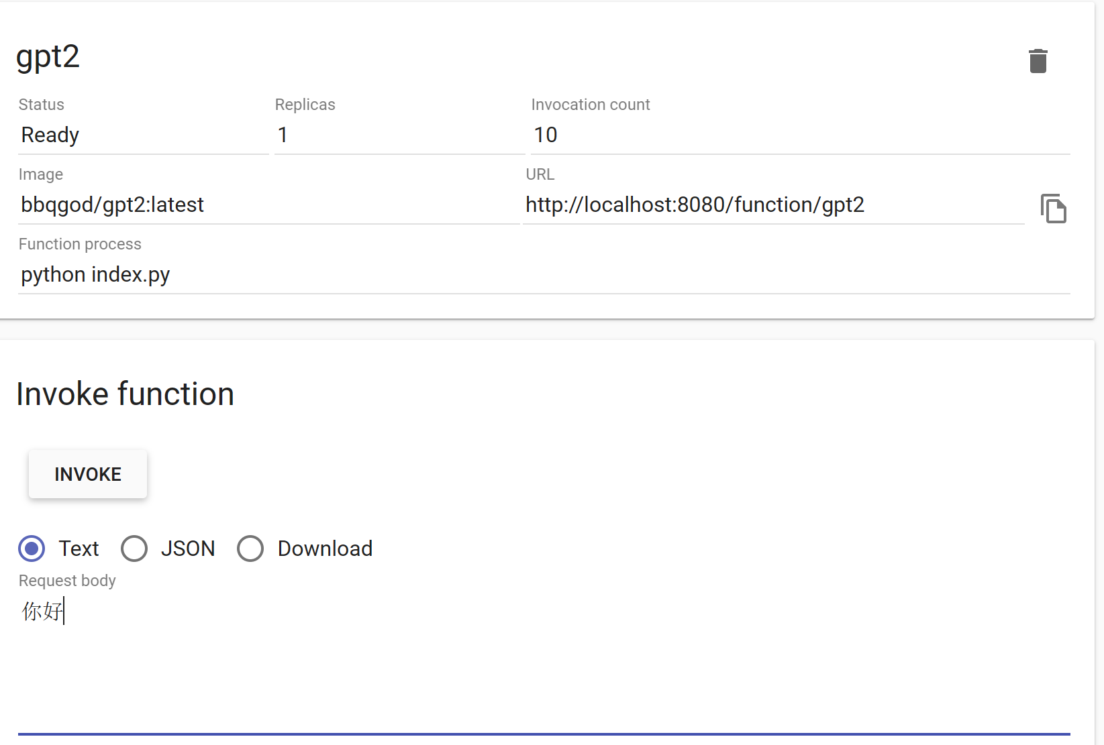

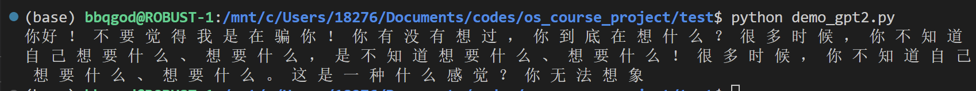
Plain User Demo
GPT-2
Stable Diffusion
Base64 编解码转换
GET “a bird fly in the sky.”

Slide 37
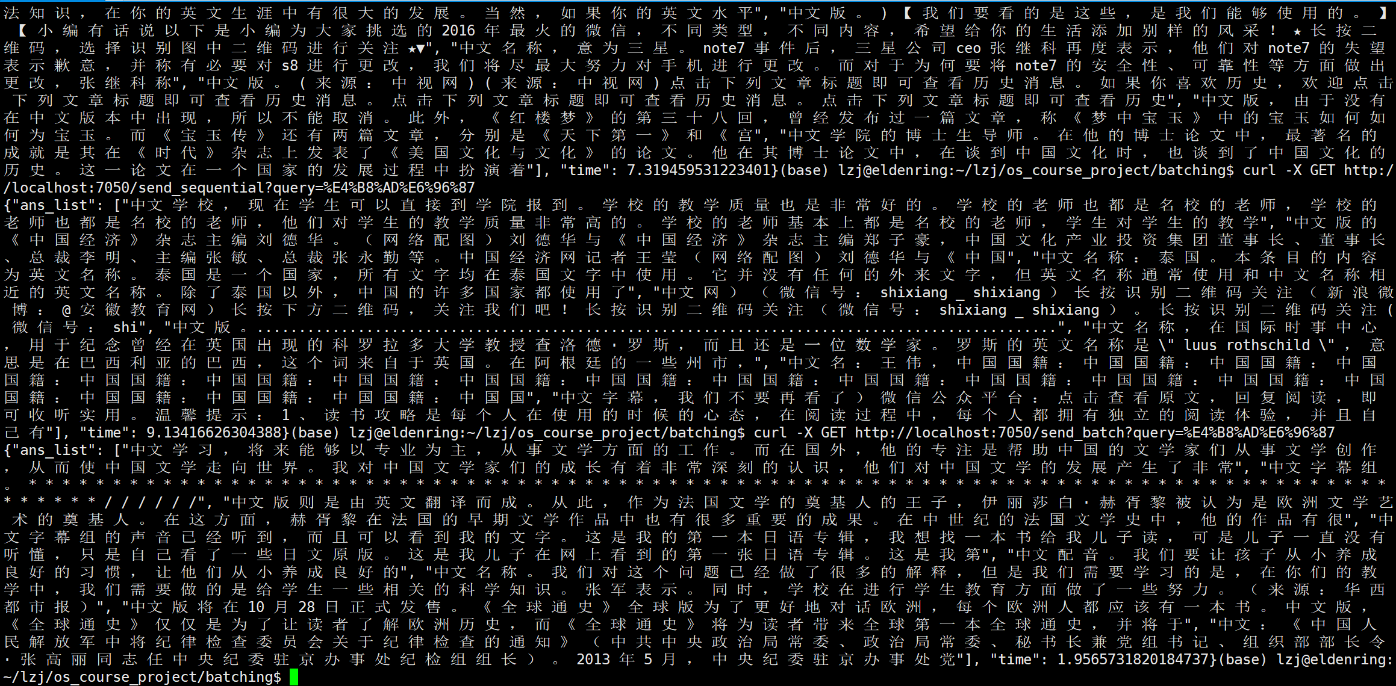
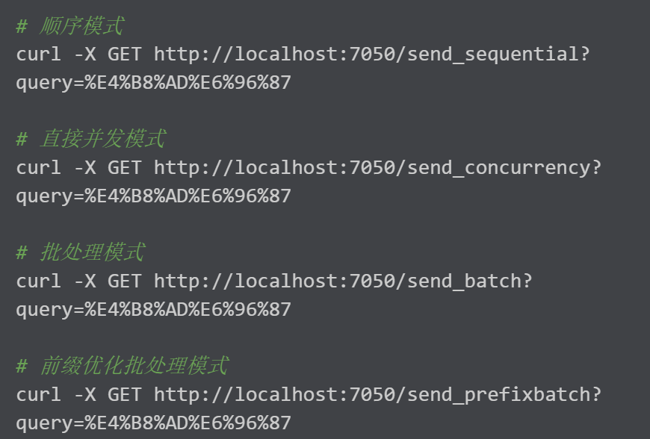
多候选单轮对话Demo
体现批处理与前缀优化批处理（聚合计算、缓存）的加速效果
可以使用单一命令行指令调用：
尝试开启GPU，仅需要0.33s完成一次生成（5.8倍加速）
抢占式调度仍有概率调度失败，导致显存被未知进程抢占

Slide 38
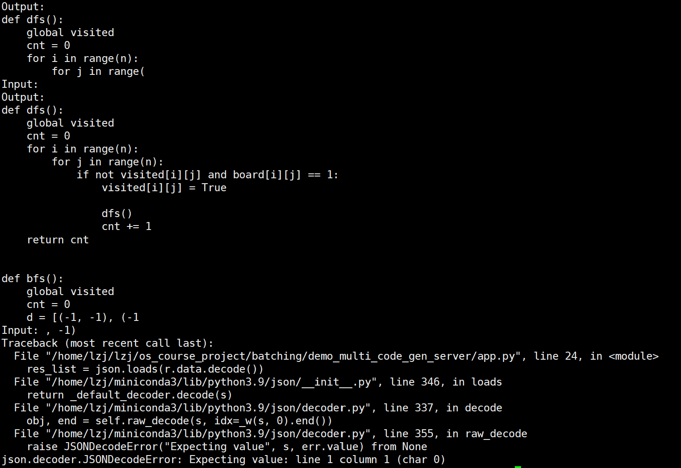
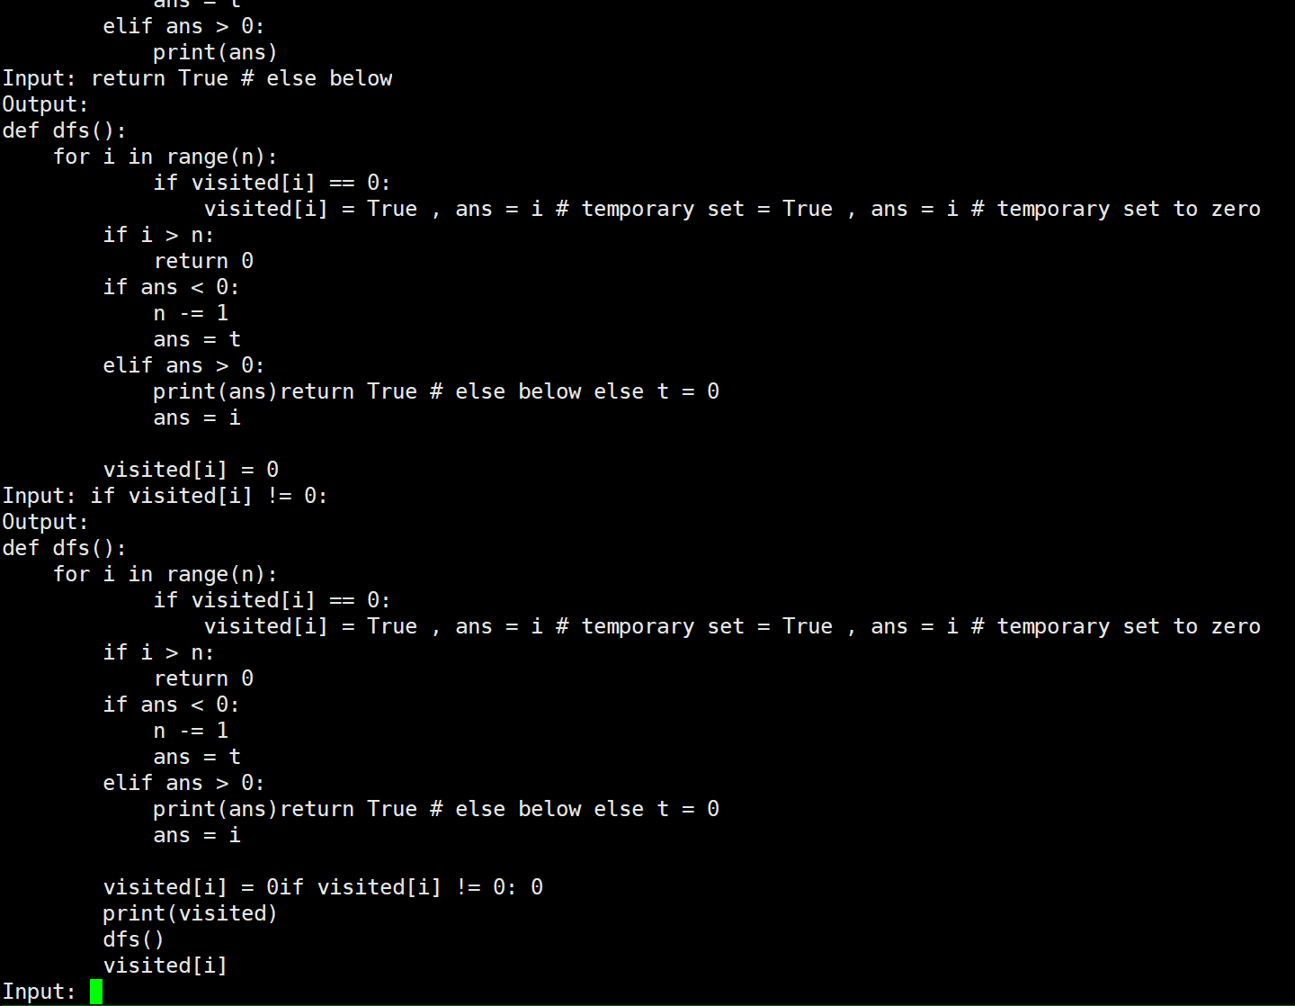
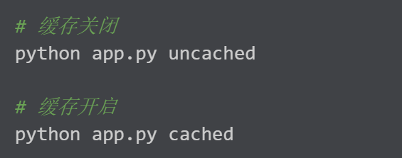
多轮代码生成Demo
体现历史信息缓存的效果
可以使用单一命令行指令调用：

Slide 39
展示内容
选题简介
背景介绍
系统模块及实现
场景理论性能分析
实验结果分析
Demo展示
比赛计划

Slide 40
遗留问题
上述优化方法（前缀聚合计算、历史数据缓存）均针对自回归式AIGC模型：GPT，Codex，StableDiffusion
主要原因是SD推理太慢，需要GPU支持
进一步实现可用的GPU调度
抢占式方案证明了GPU的效果：批处理的计算时间加速5.8倍
OTP方案：实现可用的GPU调度
真实部署时可能遇到的问题
熔断、限流……
安全性问题：侧信道攻击
Notes:
用户自己做的Batch未必是最优的。

Slide 41
比赛计划
初赛提交完成
2022年6月10日公布区域赛成绩及全国赛入围名单
支持GPU，以更高性能实现真实场景的支持
目前我认为OTP方式是最合理&可行的方案
进一步实现StableDiffusion的优化策略
推广与实际部署

Slide 42
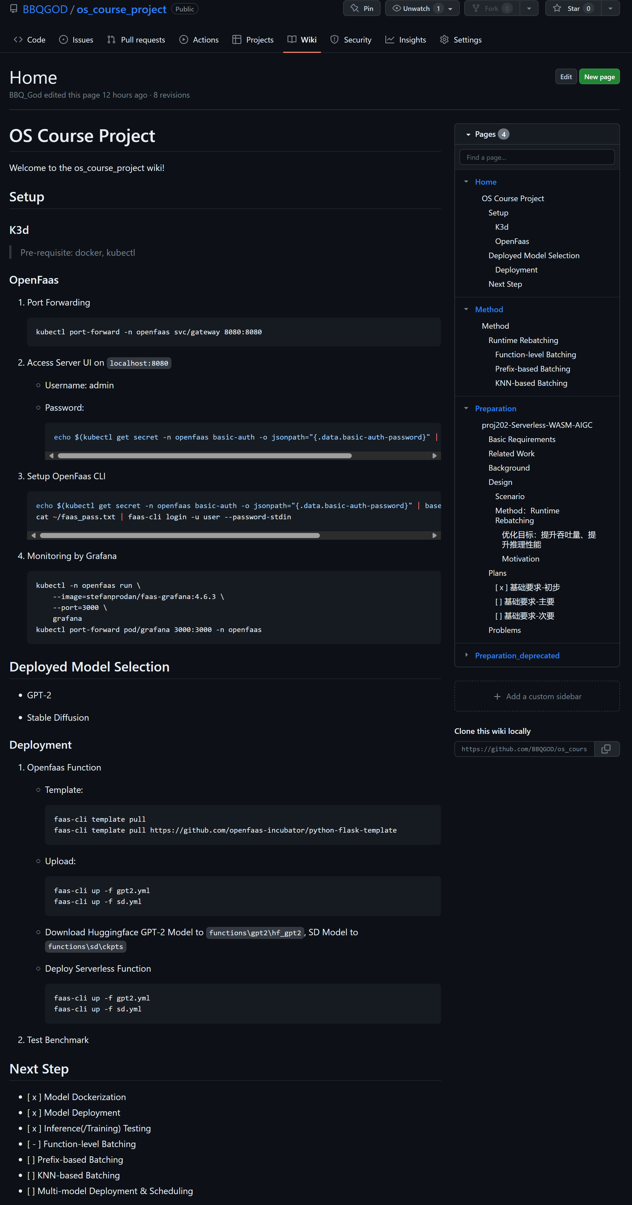
Repo Wiki全流程记录&部署流程

Slide 43
谢谢！ 感谢任老师提供的指导与计算资源 &郝子胥助教的帮助与指点

